Slide 1

SORTIE DU 11 MARS 2011
VISITE DES MONUMENTS
HISTORIQUES D’ARLES

Slide 2
ARLES
SITUATION
ARLES se situe dans la région P.A.C.A., dans le département des Bouches du Rhône.
On est parti le matin du collège André Malraux en bus avec une autre classe de 6 ème.
Arles se situant à 40 km au Nord-Ouest de Fos sur Mer il nous a fallu
45 minutes pour y arriver.
Objectif de la sortie
Découverte d’une ancienne ville Romaine

Slide 3
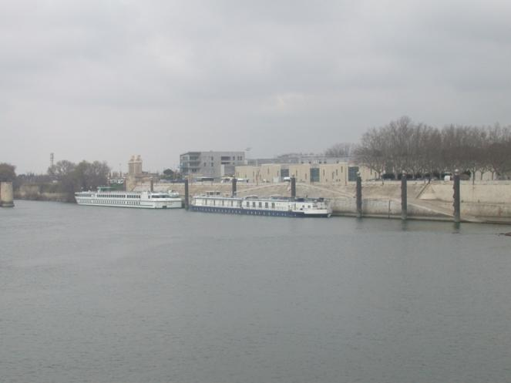
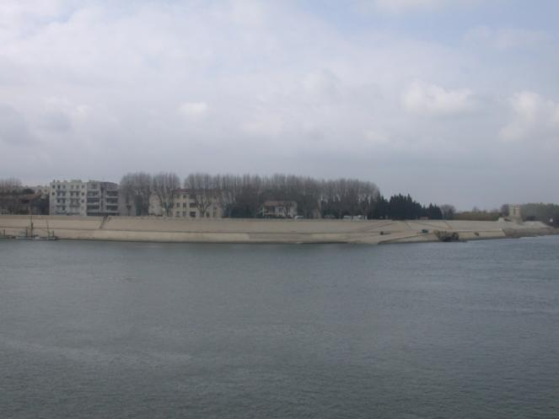
Le Rhône et ses berges

Slide 4
DECOUVERTE DES MONUMENTS
Arles est devenue une cité Romaine en 49 av. J.C grâce à Jules César.
A partir de cette époque, de nombreux monuments historiques sont construits dans la ville fortifiée.

Slide 5
LE THEATRE
Construit à la fin du Ier siècle avant J.-C
Se situe sur la colline de l’Hauture du decumanus.
Endroit où se produisent les comédiens qui jouent des pièces de théâtre lors de fêtes pour les Dieux.

Slide 6
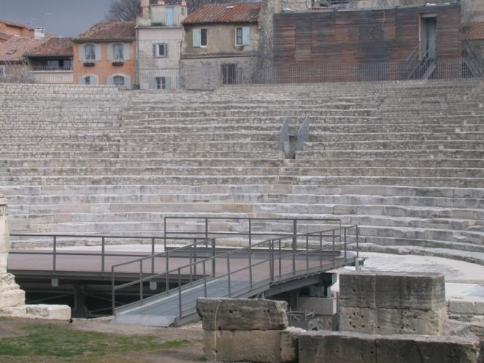
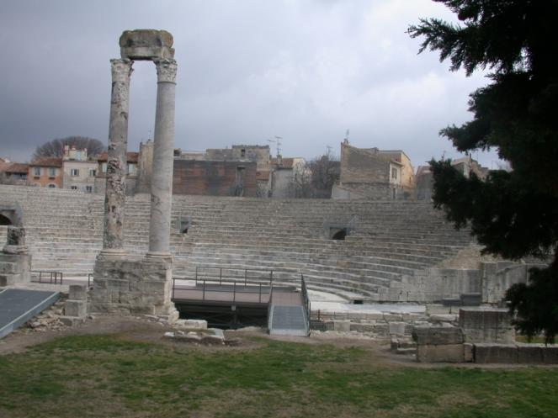
LE THEATRE
LE CAVEA (partie assise)
LES COULISSES

Slide 7
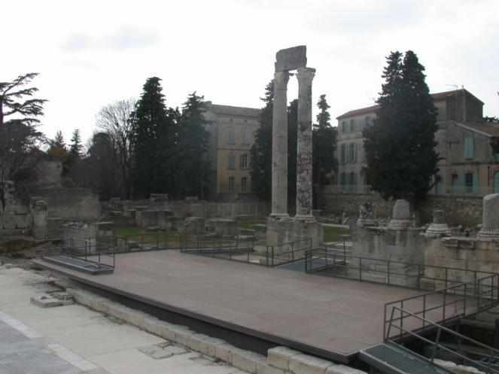
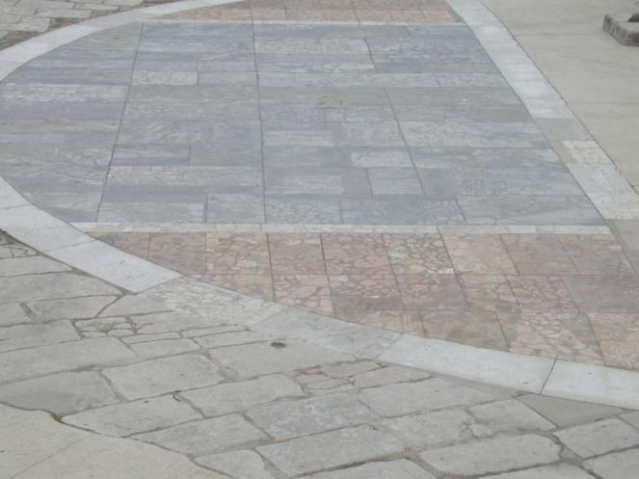
LE THEATRE (suite)
LA SCENE ET LES DEUX COLONNES DU MUR
ORCHESTRA

Slide 8
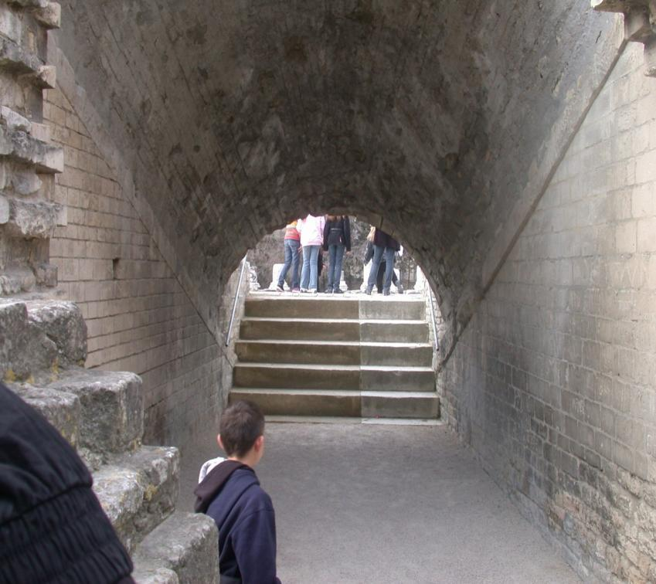
THEATRE
( suite et fin )
VOMITORIA
Les vomitoires servent à accéder au cavea ou gradins.

Slide 9
L’AMPHITHEATRE
Construit à la fin du Ier siècle avant J.-C.
Se situe sur les pentes de la colline de la Hauture lors de l’embellissement de la ville.
Temple du jeu où s’affrontent les gladiateurs et où se produisent de grands spectacles.

Slide 10
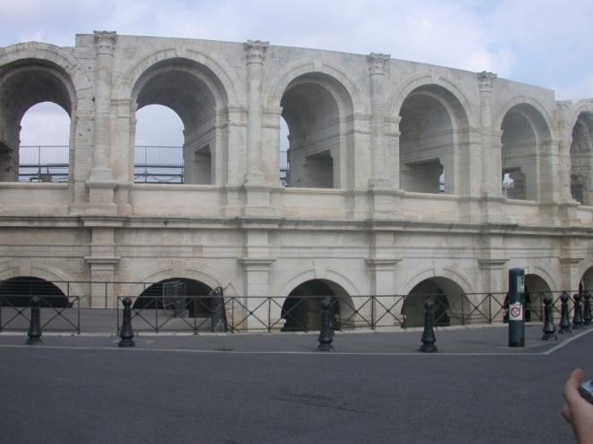
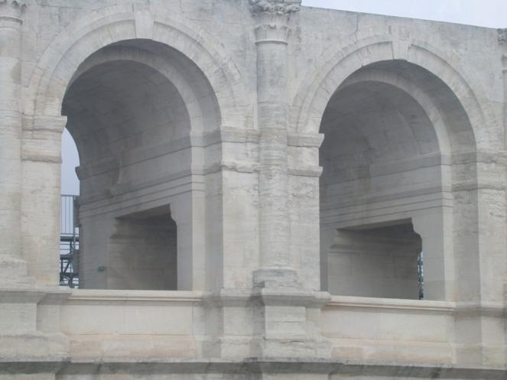
L’AMPHITHEATRE
ARCADES SUR 2 NIVEAUX
ARCADES (gros plan)

Slide 11
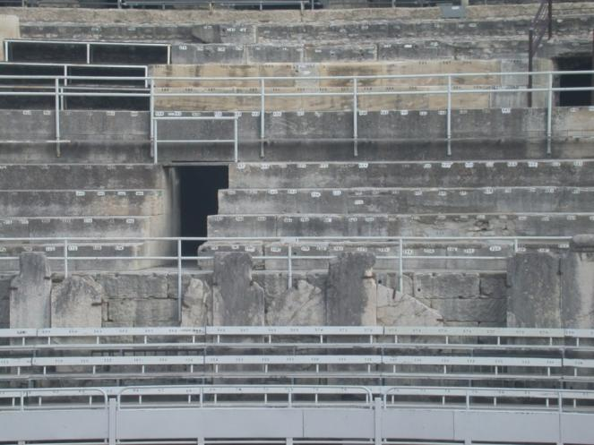
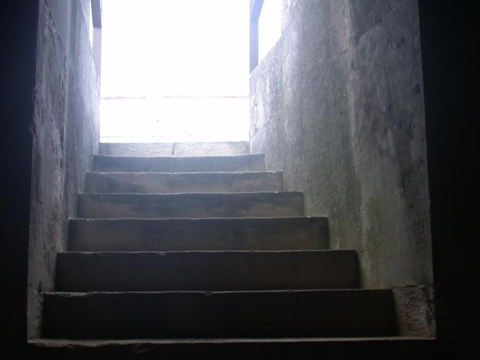
L’AMPHITHEATRE (suite)
LES GRADINS
ACCES AUX GRADINS

Slide 12
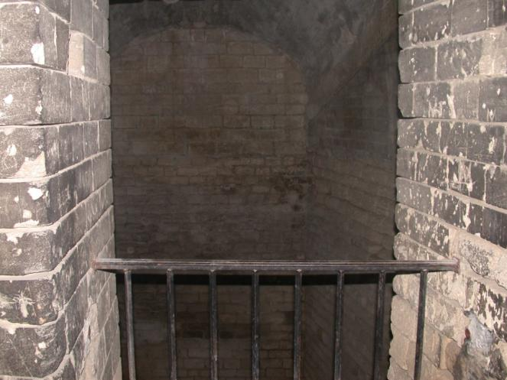
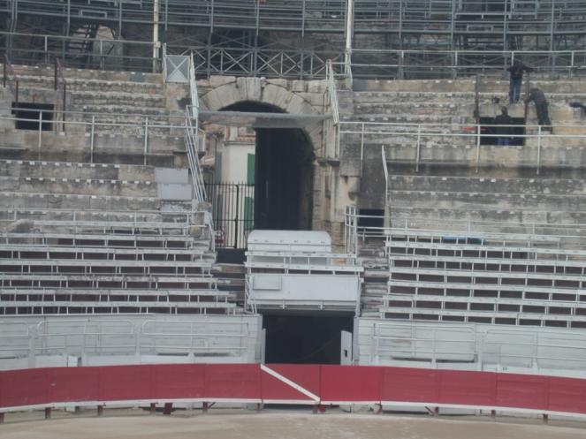
AMPHITHEATRE (fin)
PASSAGE POUR L’ALIMENTATION DES ANIMAUX
SCENE CENTRALE TRANFORMEE EN ARENES

Slide 13
LES THERMES DE CONSTANTIN
Construits au IVe siècle sur un édifice ancien.
Se situe près des arènes d’Arles.
Lieu public où les personnes prenaient des bains chauds, où elles se faisaient masser et pouvaient pratiquer des exercices physiques.

Slide 14
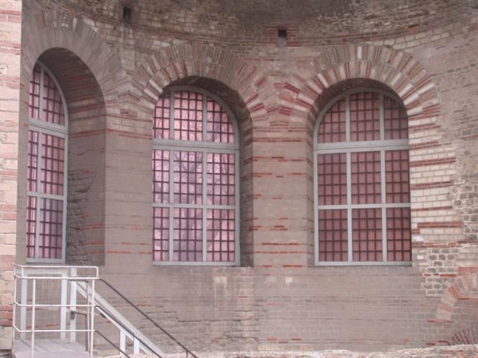
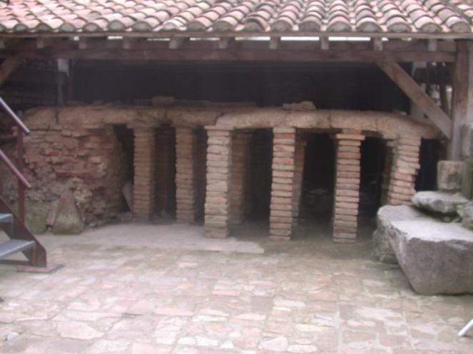
LES THERMES
LA VOÛTE DU CALDARIUM
HYPOCAUSTE

Slide 15
MUSEE D’ARLES ANTIQUE
Construit en 1995.
Permet la conservation de collections archéologiques de la ville.

Slide 16
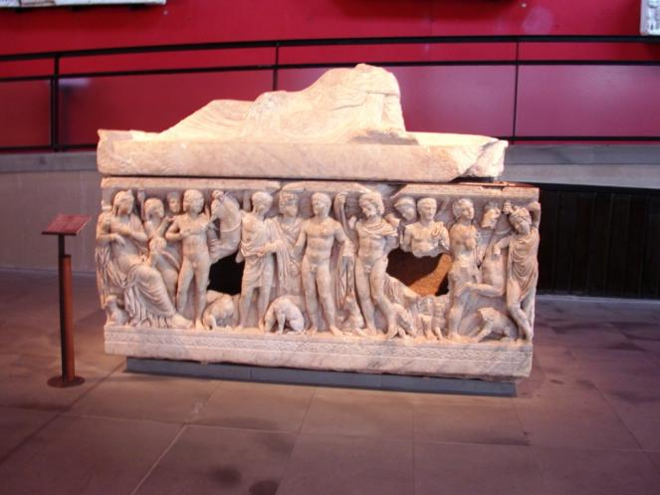
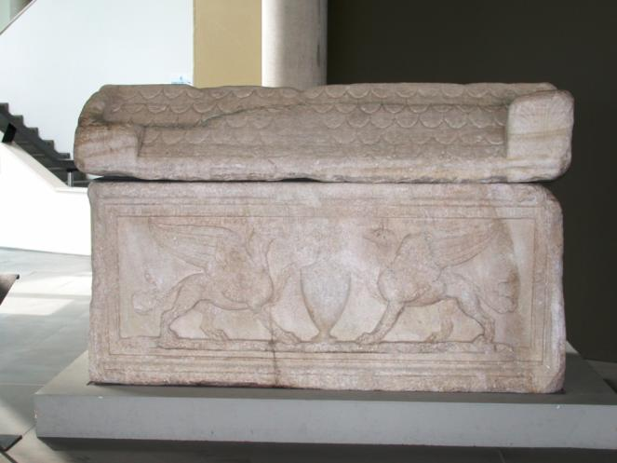
LE MUSEE
SARCOPHAGE DE PHEDRE
SARCOPHAGE AUX CENTAURES

Slide 17
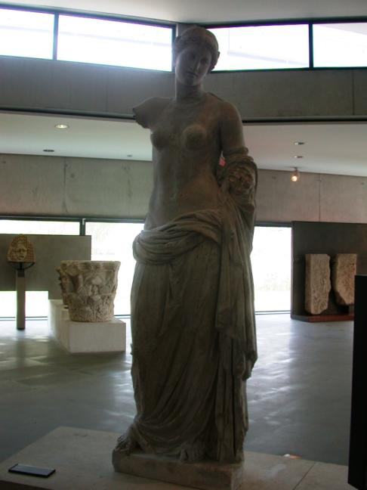
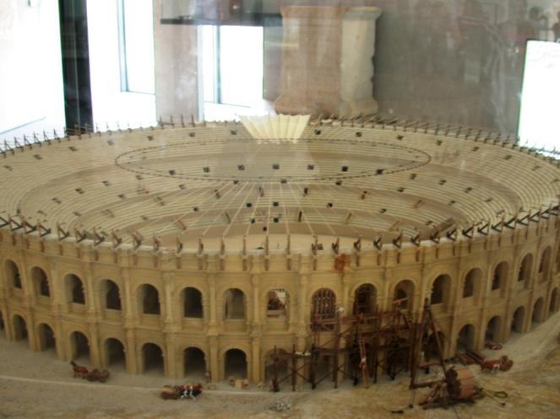
LE MUSEE
STATUE DE VENUS
MAQUETTE DE L’AMPHITHEATRE

Slide 18
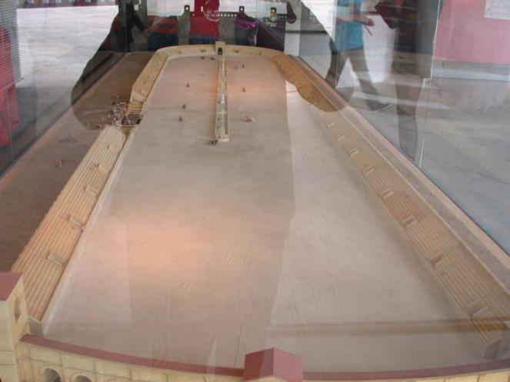
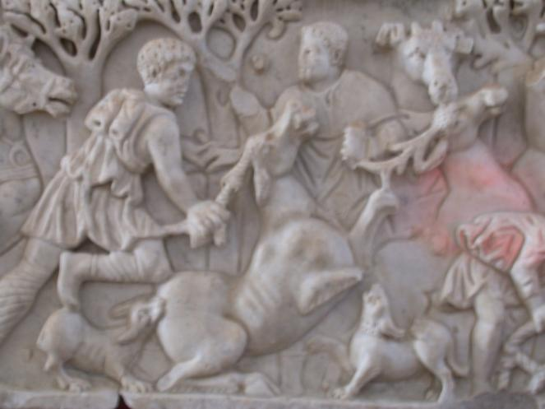
LE MUSEE
MAQUETTE DU CIRQUE
SCENE DE CHASSE

Slide 19
FIN
Diaporama et photos sont de Eugénie LEFEVRE Classe 607.
Sortie organisée par Mr COUPECHOUX enseignant l’histoire et la géographie
MERCI DE VOTRE ATTENTION !!!

